Slide 1
Мастер-класс
«Математические игры для
детей дошкольного возраста»
Подготовила:
Абдурахманова М.А

Slide 2
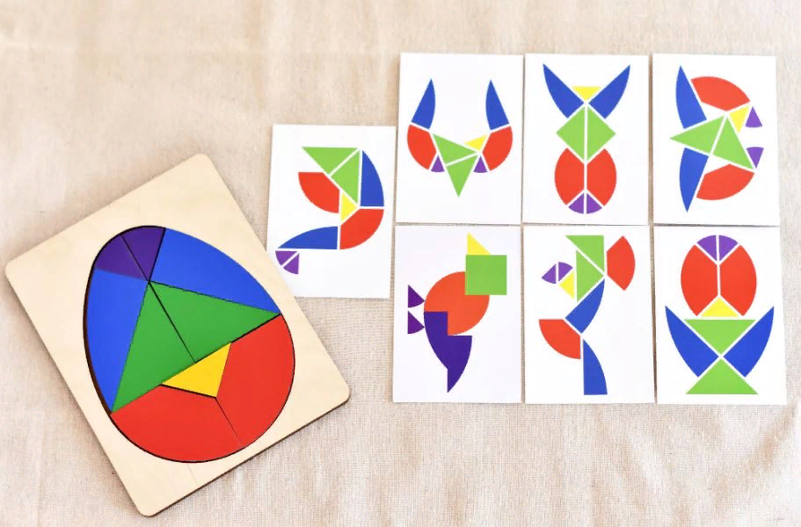
Математическая игра «Колумбово яйцо»

Slide 3
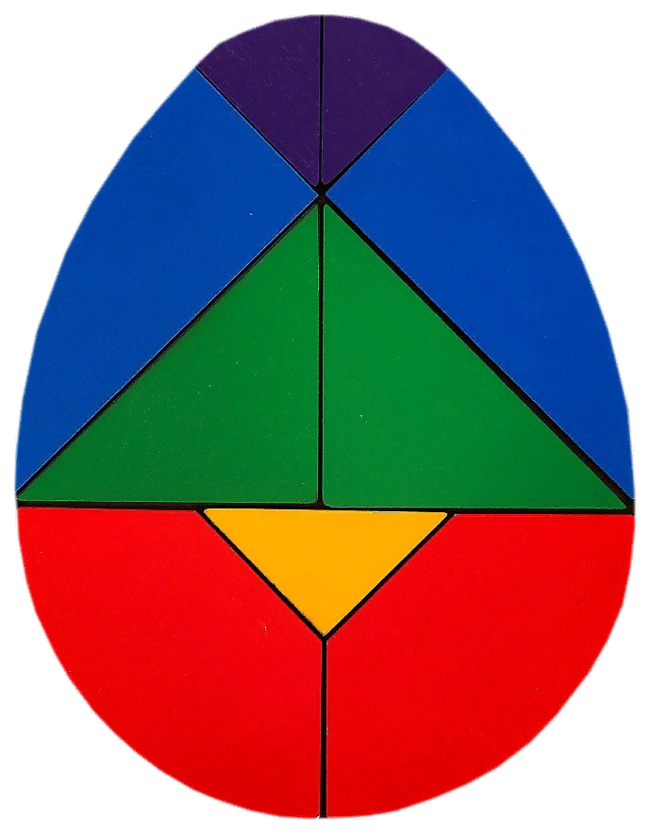
Цель: Развитие у детей сенсорных способностей мелкой моторики, пространственных представлений, образного и логического мышления.

Slide 4
Задачи:
Формирование практических и умственных действий, направленных на анализ сложной формы и воссоздания ее из частей на основе восприятия и сформированного представления.
Развитие сенсорных способностей у детей, пространственных представлений, образного и логического мышления, смекалки и сообразительности.
Воспитание усидчивости, привычки к умственному труду.

Slide 5
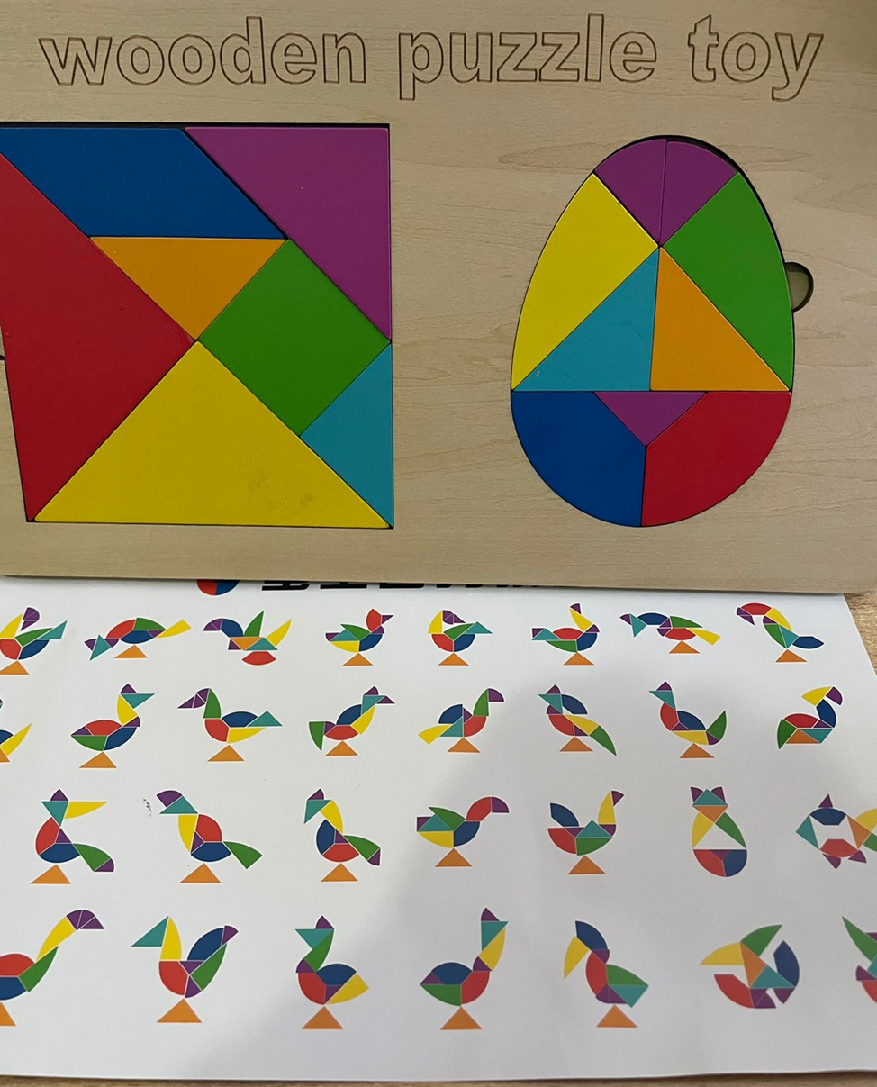

Slide 6
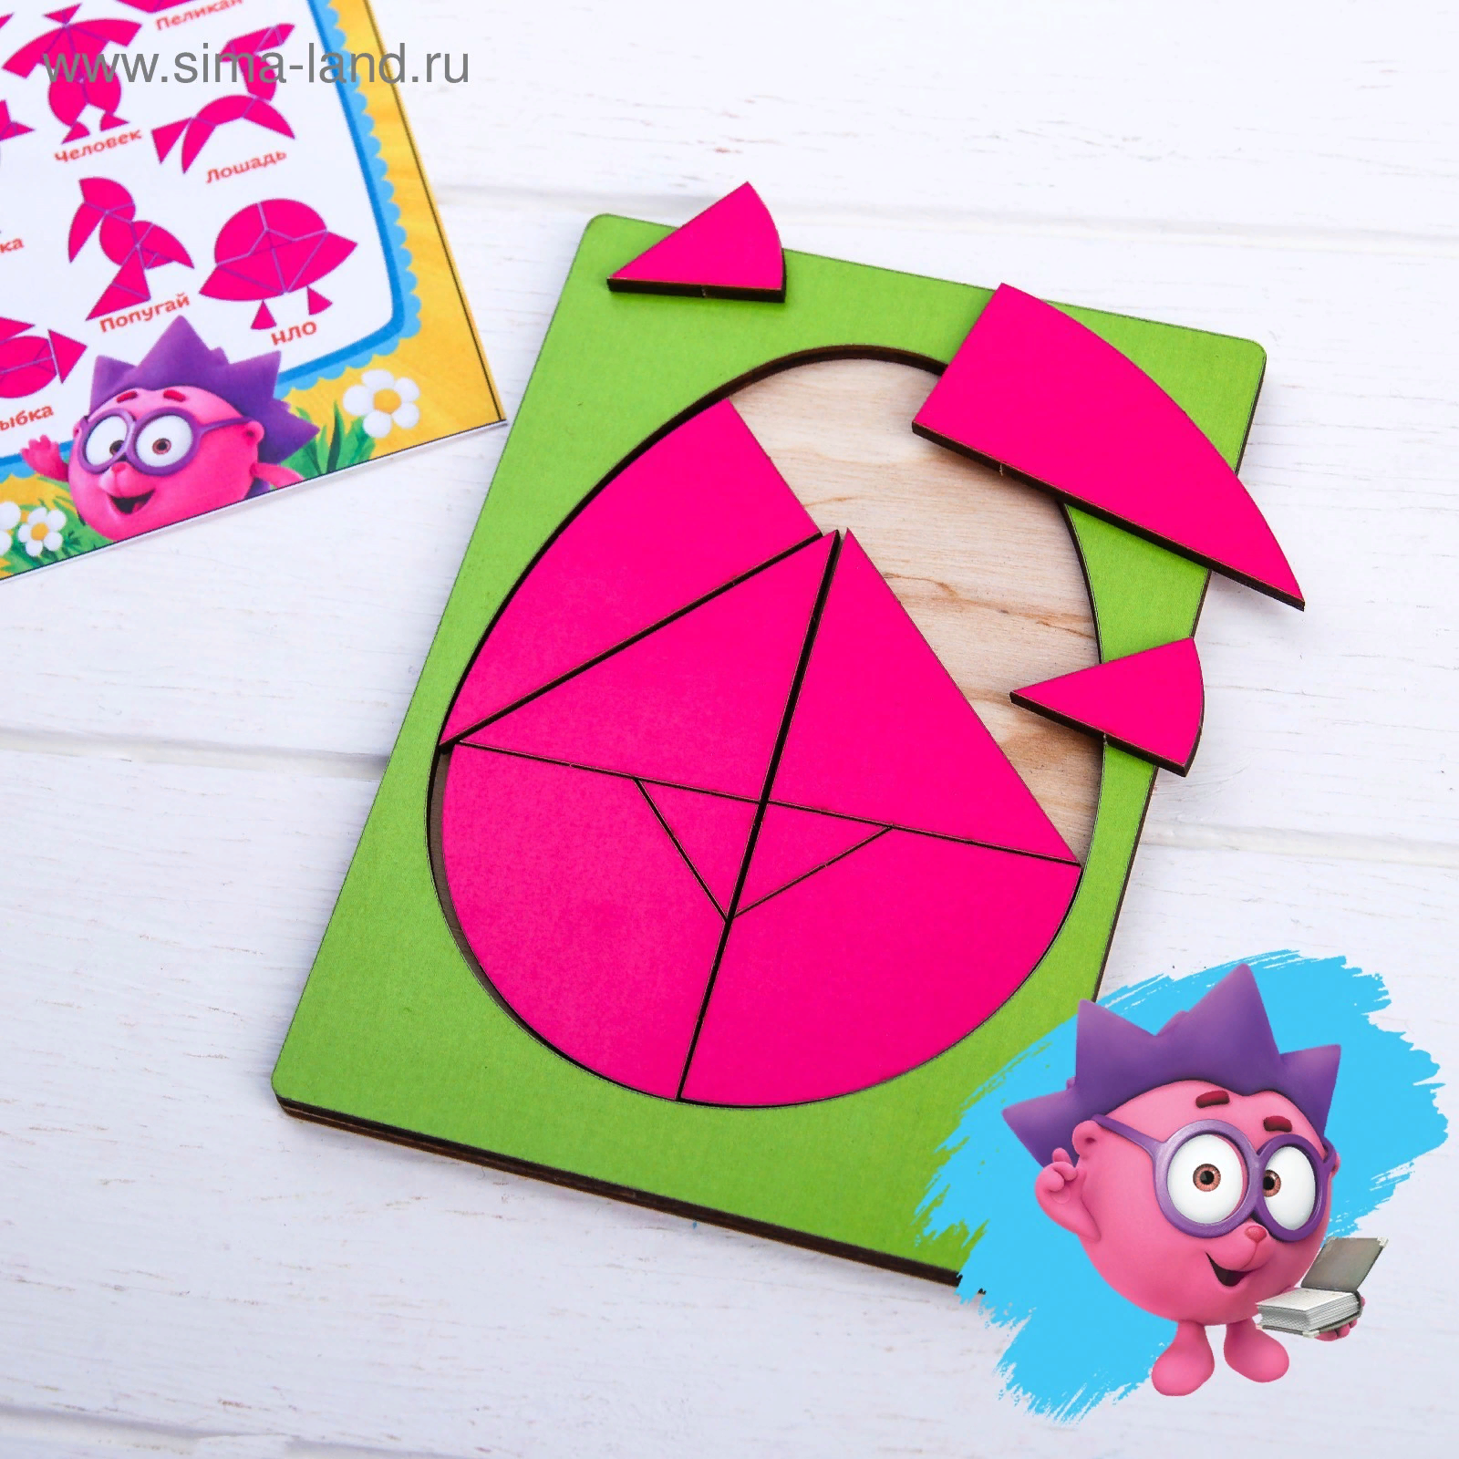
Логические игры незаменимы для развития детей дошкольного возраста. Все
логические игры имеют ярко выраженную математическую
направленность .
Для развития творческих плюс умственных способностей детей идеально подходят головоломки.
Одной из таких является геометрических конструктор-игра "Колумбово яйцо".

Slide 7
История cоздания игр:

Slide 8
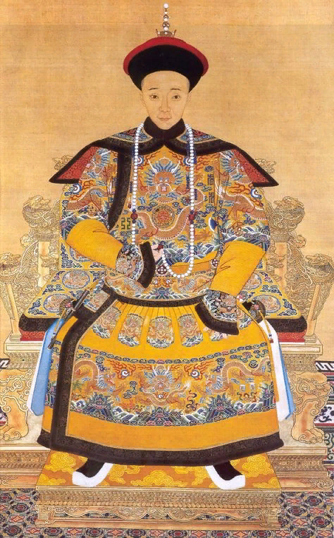
Легенда вторая:
Это было очень давно, почти две с половиной тысячи лет тому назад. У немолодого императора Китая родился долгожданный сын и наследник. Шли годы. Мальчик рос здоровым и сообразительным. Одно беспокоило старого императора: его сын, будущий властелин огромной страны, не хотел учиться. Мальчику доставляло большее удовольствие целый день забавляться игрушками.
Император призвал трех мудрецов и повелел им придумать игру, забавляясь которой, его сын постиг бы начала математики, научился смотреть на окружающий мир, стал бы терпеливым, и понял бы, что часто сложные вещи состоят из простых вещей. И три мудреца придумали такую игру.

Slide 9
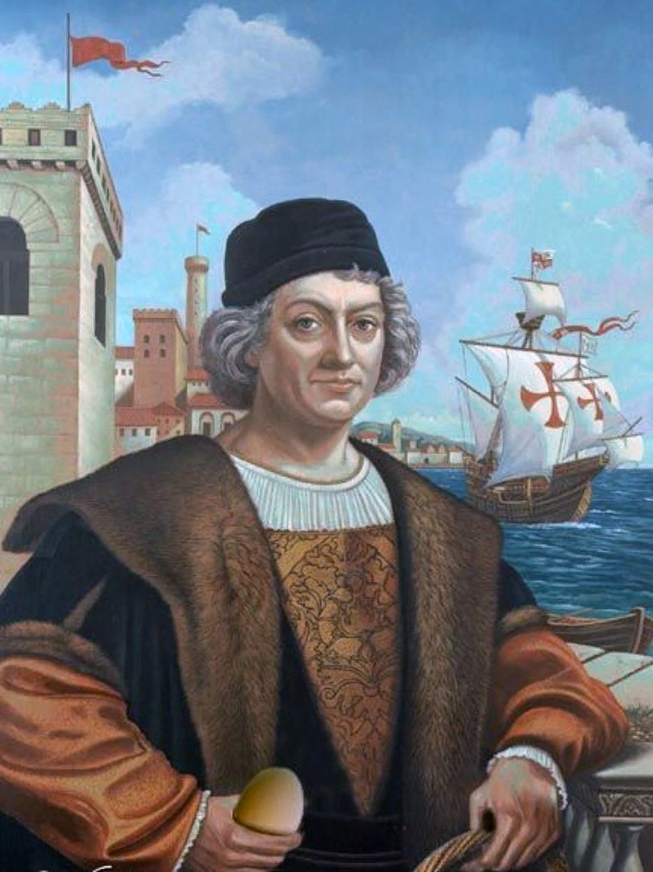
Фраза «Колумбово яйцо» означает неожиданно простой выход из затруднительного положения.
По преданию, когда Х. Колумб рассказывал историю о том, как он открывал Америку, один из присутствующих сказал: «Что может быть проще, чем открыть новую землю?» В ответ на это Колумб предложил ему простую задачу: как поставить яйцо на стол вертикально? Когда ни один из присутствующих не смог этого сделать, Колумб, взяв яйцо, разбил его с одного конца и поставил на стол, показав, что это действительно было просто.

Slide 10
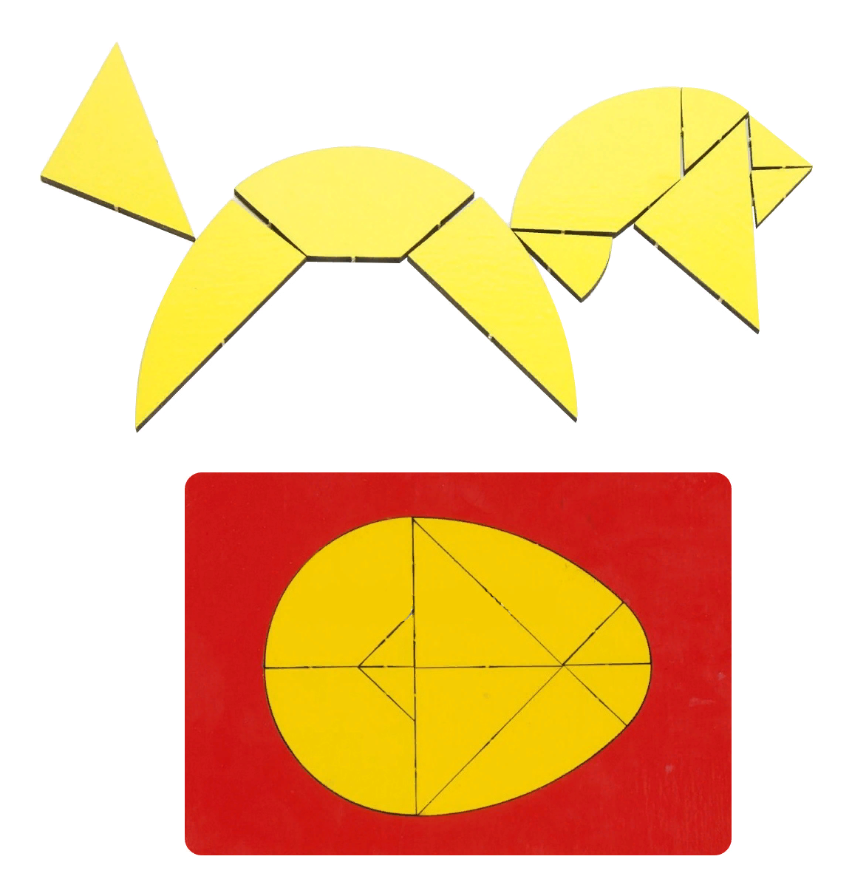
Название "Колумбово яйцо" очень подходит к предлагаемой головоломке. В ней также приходится долго ломать голову над тем, как собрать из десяти кусочков яйца картинку, а полученное в результате изображение обычно бывает очень простым.

Slide 11
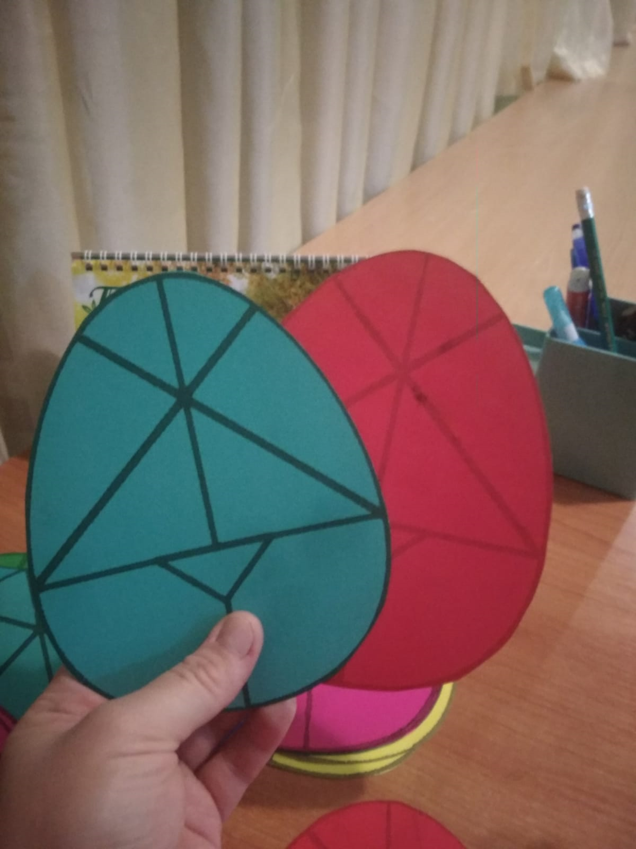
Описание игры:
Колумбово яйцо представляет собой овал, который необходимо разрезать на 10 частей. В результате получатся треугольники, трапеции с ровными и округлыми сторонами. Именно из этих частей необходимо сложить силуэт предмета, животного, человека и т. п.

Slide 12
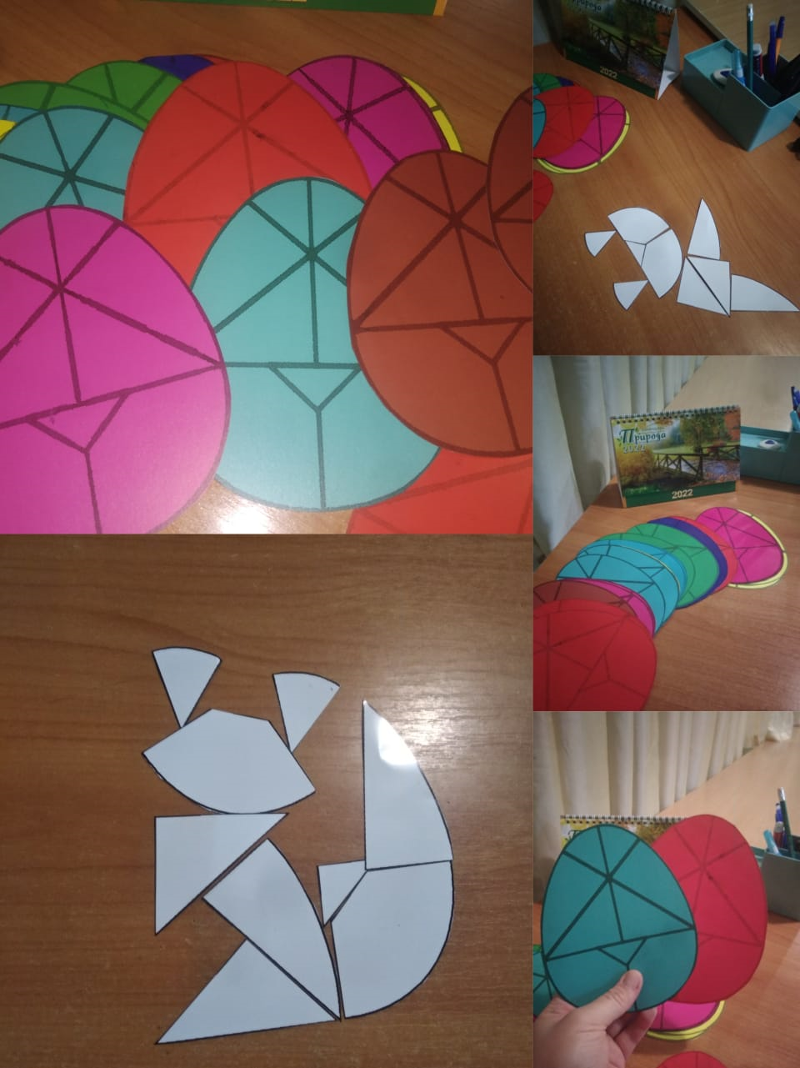
Правила игры:
В игре существует только два правила, которые нельзя нарушать:
первое - нужно использовать все детали;
второе - части не должны пересекаться, их следует прикладывать друг к другу.
При знакомстве с головоломкой можно просто рассмотреть детали и подумать о том, на что они похожи. Это упростит игру в "Колумбово яйцо". Для дошкольников данный пункт просто необходим. Потому что так им будет проще понять, как составить фигурки. К тому же этот момент способствует развитию воображения и умению анализировать и разбивать целое на части.

Slide 13
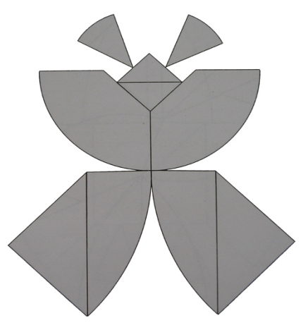
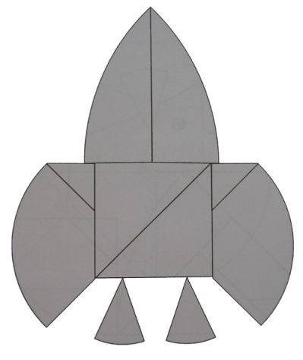
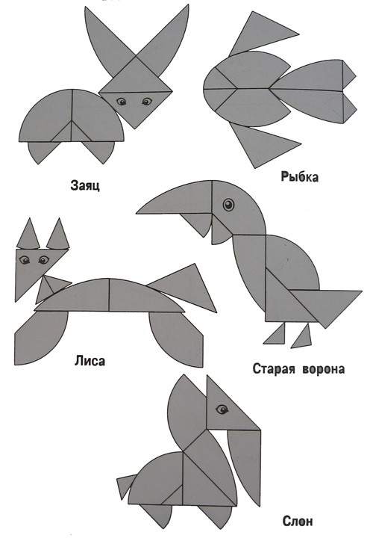
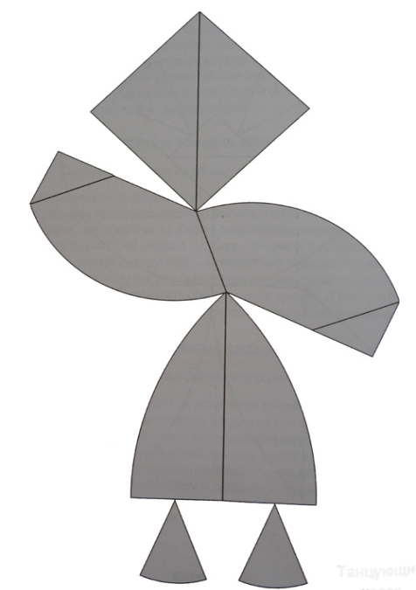
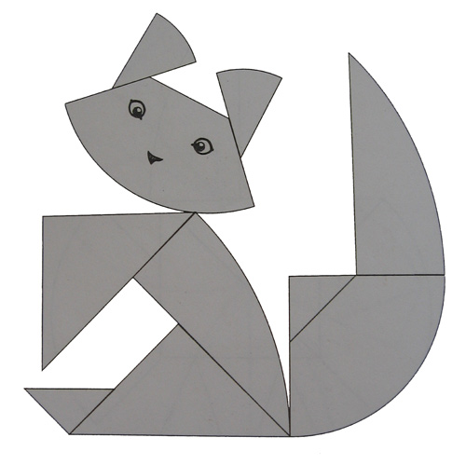
Возможные схемы головоломки.
1 уровень сложности:
2 уровень сложности:

Slide 14
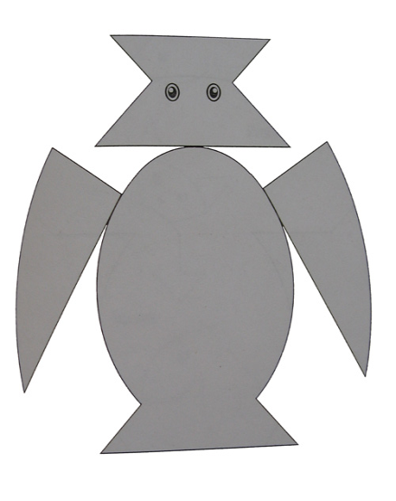
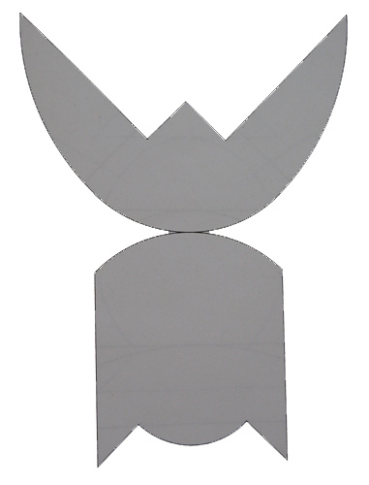
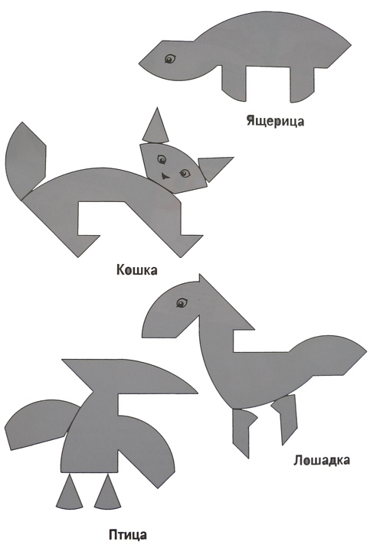
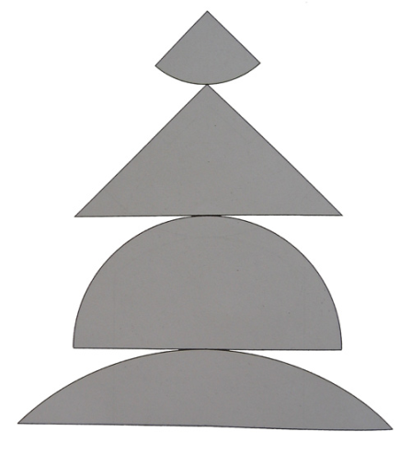
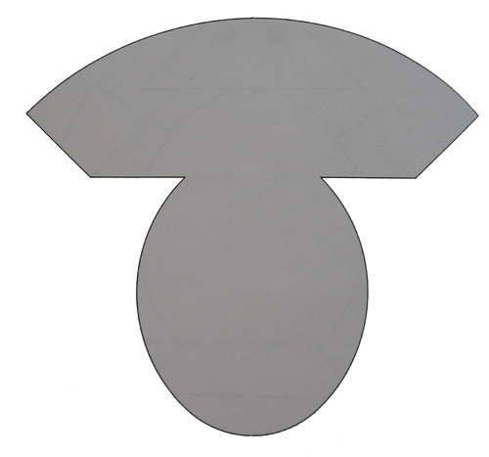
Для знатоков и любителей поломать голову подойдут картинки без вспомогательных линий.
Третий уровень:
Четвертый уровень:

Slide 15
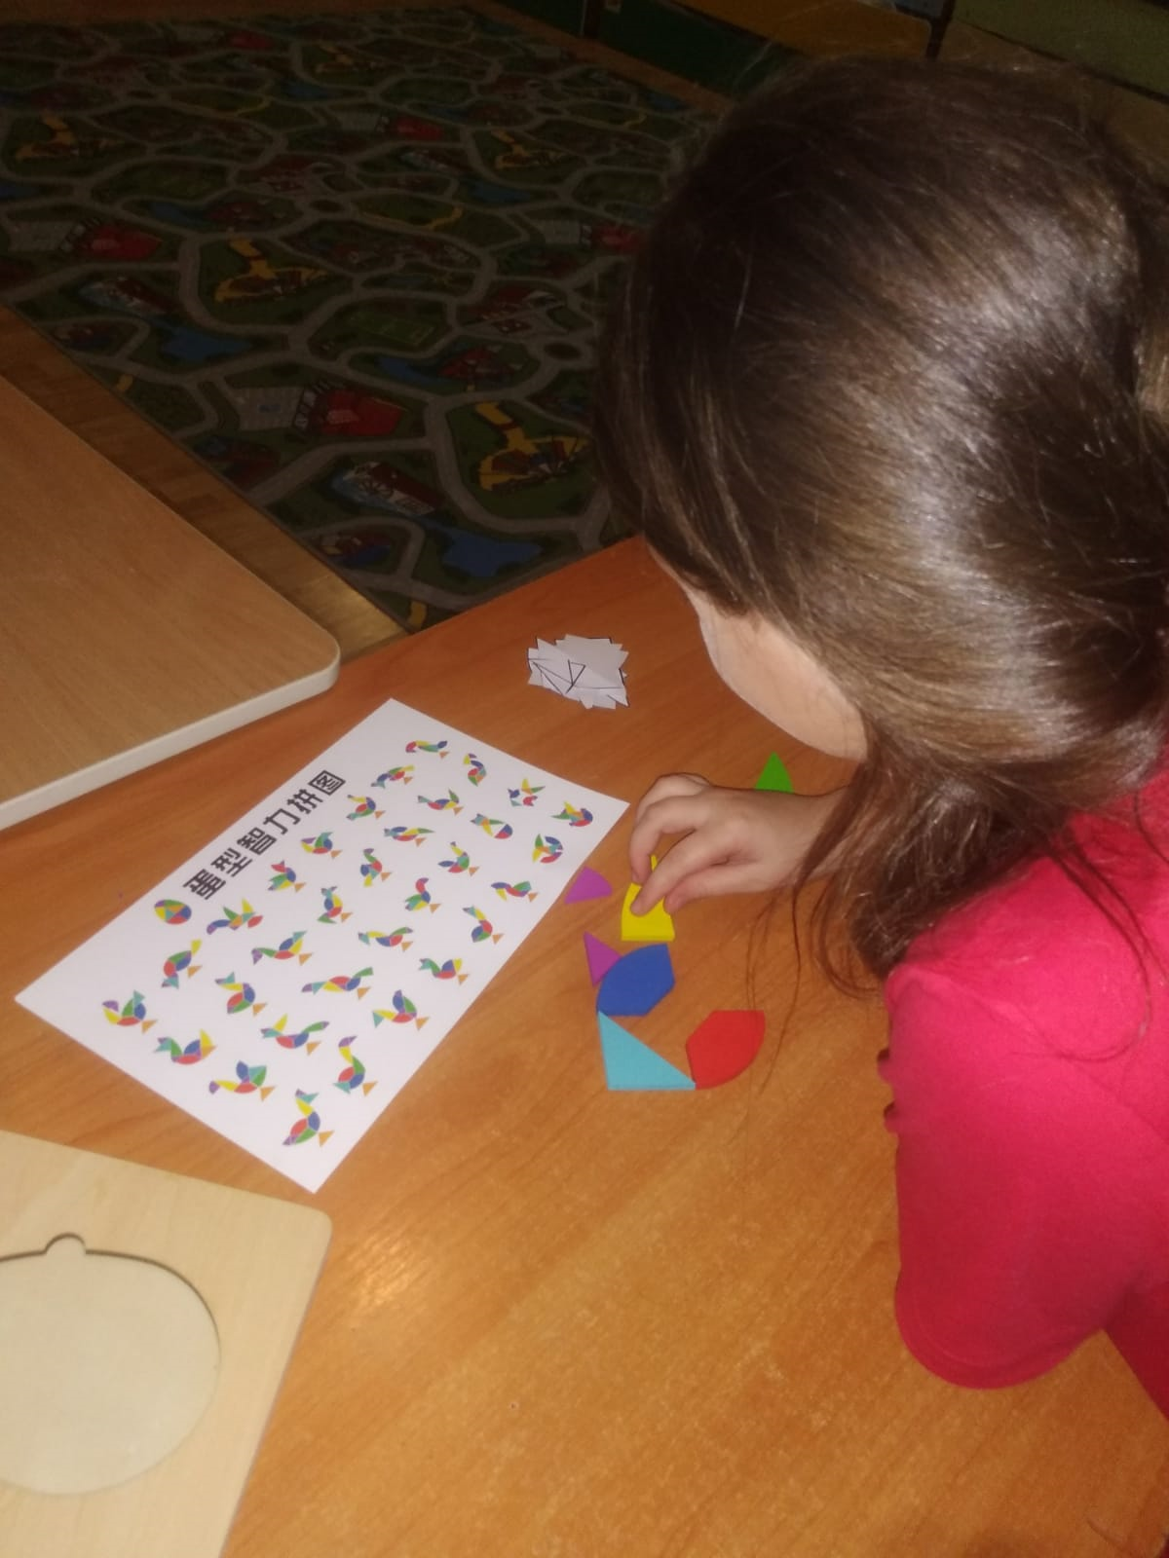
Руководство:
В ходе приобщения детей к игрe «Колумбово яйцо» необходимо
соблюдать последовательность в усложнении, учитывая индивидуальные возможности ребят.
Приемы руководства направлены на воспитание у детей интереса к играм и обучение их соответствующим практическим умениям. В случае затруднения воспитатель предлагает образец, выполненный в том же масштабе, что и части игры, с указанием места расположения 1-й и 2-й частей. В этом случае, подбирая фигуры, дети накладывают их на образец. В ходе работы воспитатель указывает на необходимость сначала мысленно представить составляемую фигуру, расчленить ее форму и строение на части, а затем воссоздавать.

Slide 16
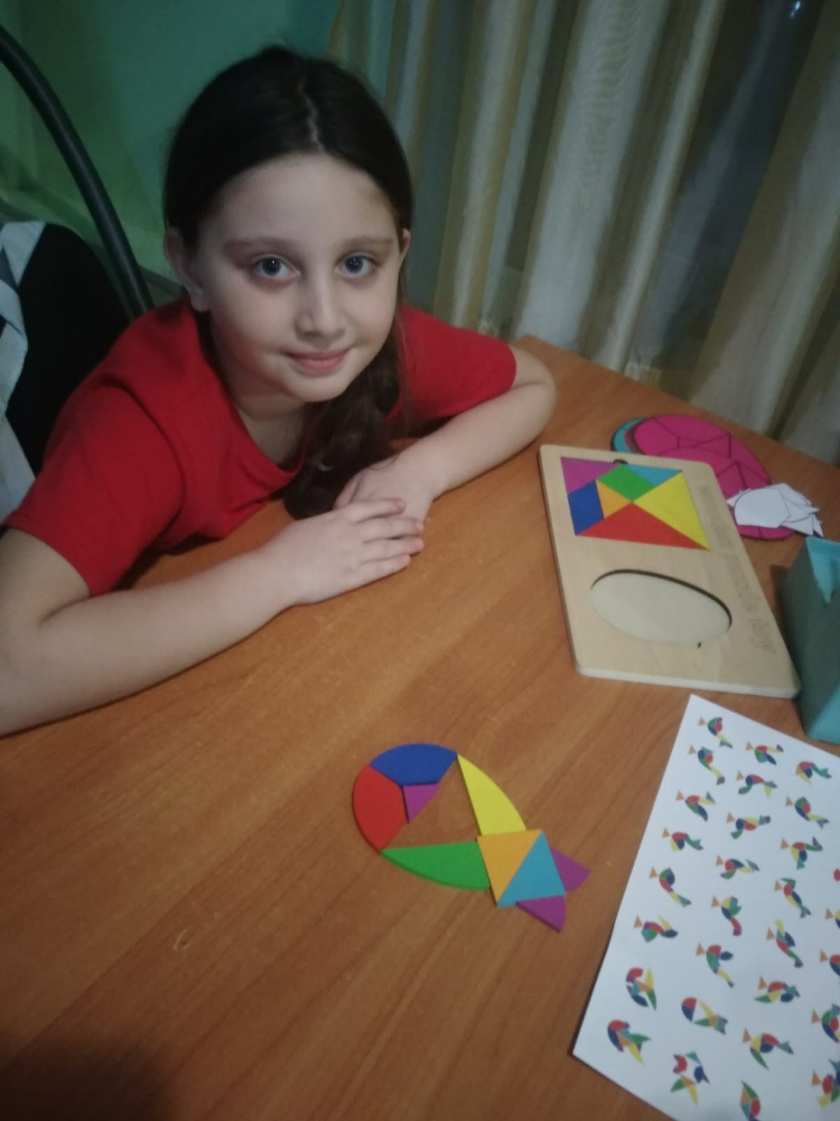
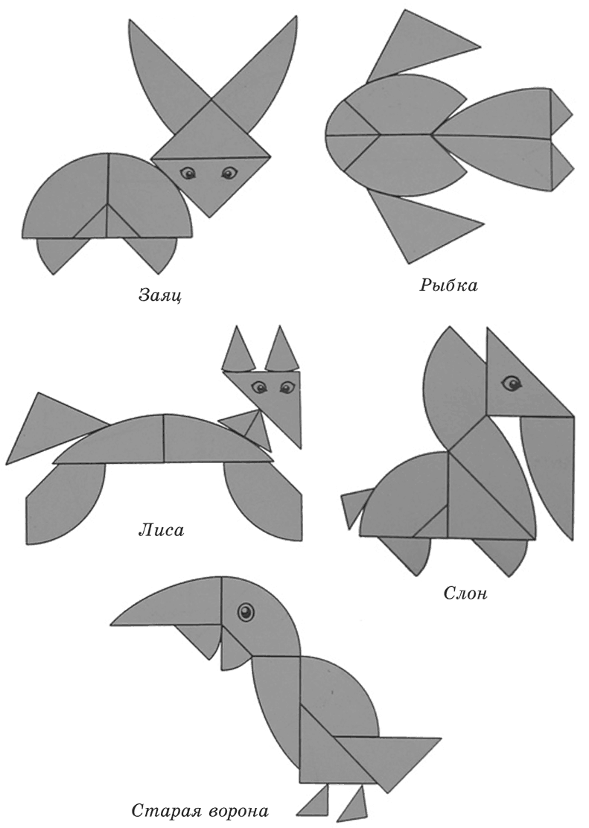

Slide 17
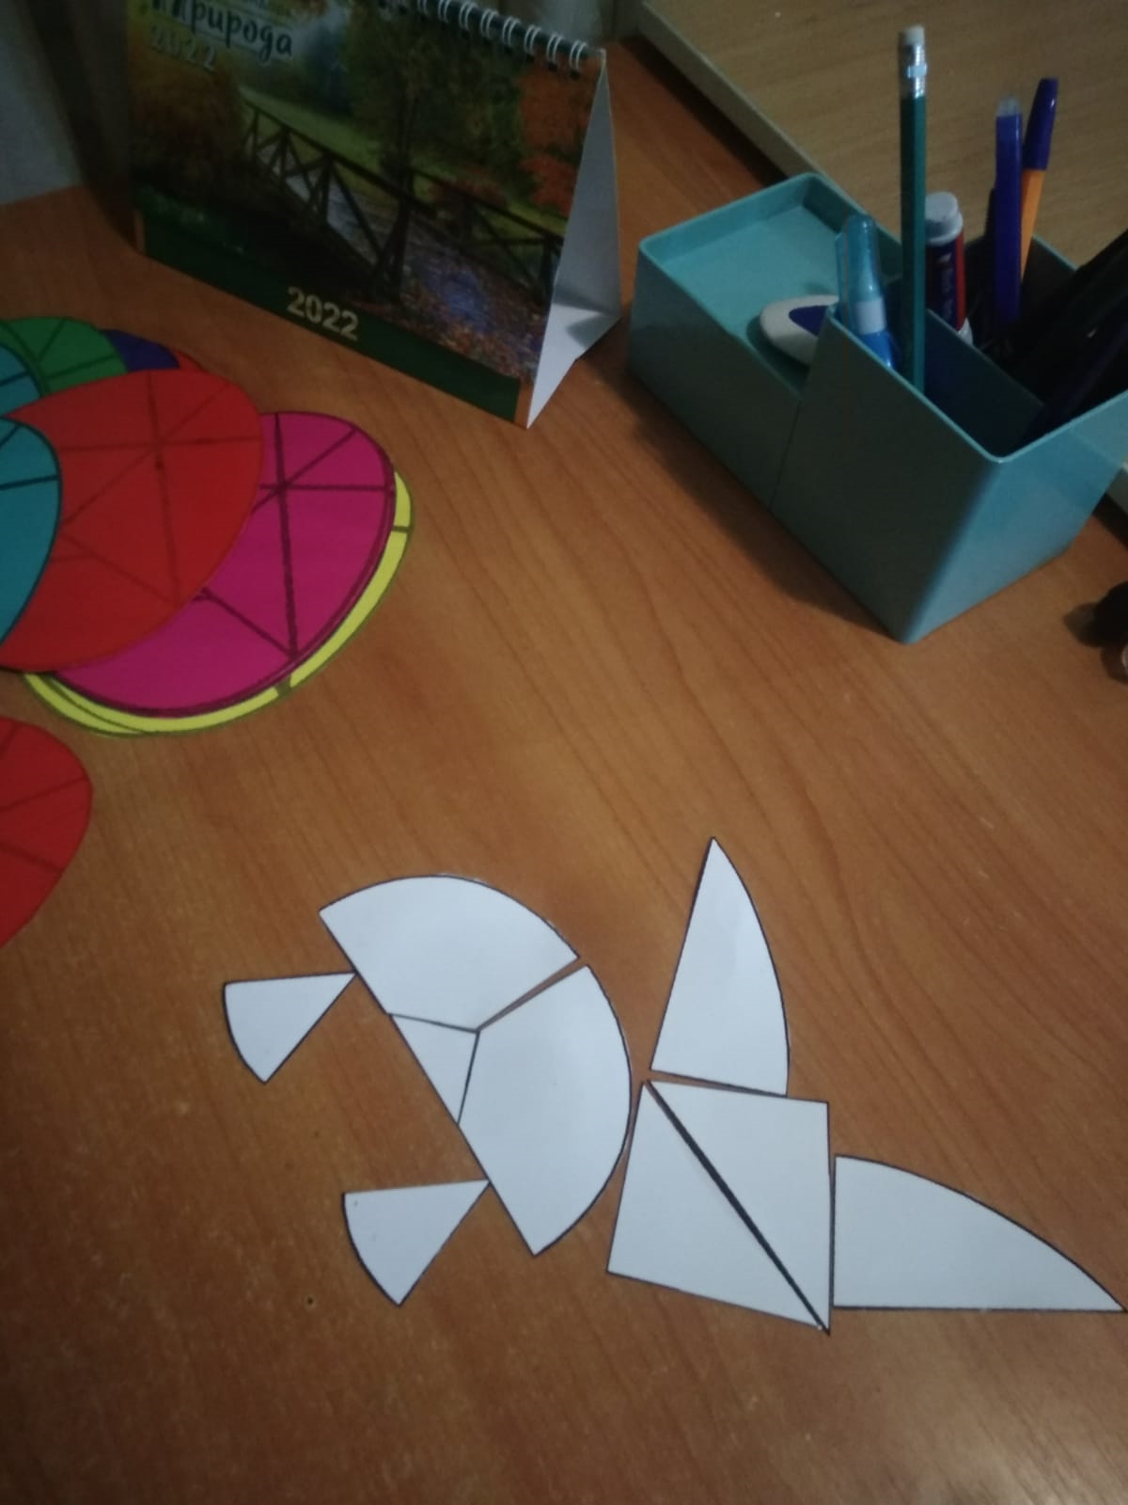
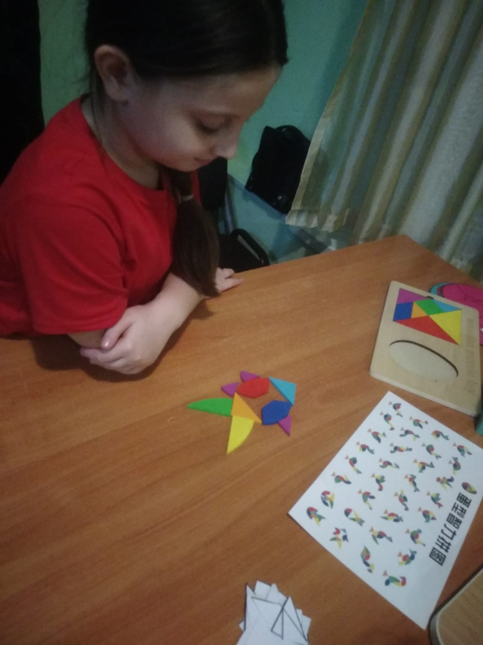
Вывод:
Таким образом, игра «Колумбово яйцо» поможет развить в ребенке сенсорные способности, пространственное представление, образное и логическое мышление, сообразительность и смекалку. У детей
формируется усидчивость и привычка к умственному труду, стимулируется проявление творчества.

Slide 18
Спасибо
за внимание!

